Slide 1
PAJKOVCI

Slide 2
Telesna zgradba pajkovcev
Telo pajkovcev je kot pri drugih členonožcih členjeno. Členi med seboj niso enaki in tvorijo dve jasno definirani telesni regiji: glavoprsje in zadek.
Na glavoprsju so členjene okončine. Prva dva para sta manjša, pajkovci ju uporabljajo za hranjenje in se imenujeta pipalke. Naslednje štiri pare členjenih okončin uporabljajo za hojo. So večinoma mesojede živali in mnogi imajo tudi strupne žleze, s katerimi usmrtijo plen.

Slide 3
Prehranjevanje pajkovcev
Pajkovci so mesojedci in strah vzbujajoči plenilci; škorpijoni se prehranjujejo z živim plenom (npr. hrošči, ščurki in drugimi členonožci), ki ga razkosajo s pipalkami in iz njega posrkajo užitne dele. Pajki plen prekrijejo s prebavnimi sokovi, da ga zmehčajo in stopijo, preden ga pojedo.

Slide 4
Razmnoževanje pajkovcev
Samci in samice so pogosto zelo različne oblike (spolna dvoličnost),kot na primer pri pajkih. Razmnoževanje je oviparno (jajcerodno), le redko ovoviviparno (jajčeca ostanejo v samičinem telesu do izvaltive).

Slide 5
Prebivališče pajkovcev
Znanih je okrog 36.000 vrst pajkovcev, vendar pa naj bi jih bilo po ocenah kar nekaj tisoč več. Večinoma živijo na kopnem, čeprav so razširjeni v skoraj vseh življenjskih okoljih, tudi vodnih, predvsem v toplejših območjih.

Slide 6
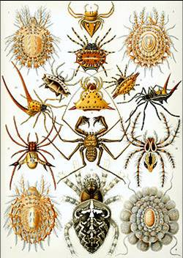
Delitev pajkovcev
Pajkovce delimo v 5 skupin :
Škorpijoni
Paščipalci
Suhe južine
Klopi
Pajki

Slide 7
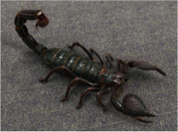
Škorpijoni
Imajo škarjaste pedipalpe, na koncu zadka pa imajo strupno žlezo, ki se konča z želom

Slide 8
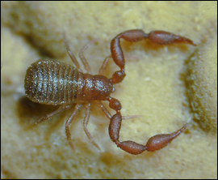
Paščipalci
Veliki so le nekaj milimetrov
Imajo enako telesno zgradbo kot škorpijoni, le da nimajo strupenega repa in zato niso nevarni človeku.

Slide 9
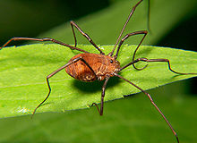
Suhe južine
Njihova značilnost so suhe in dolge noge. Glavoprsje in zadek pa sta povezana med seboj.

Slide 10
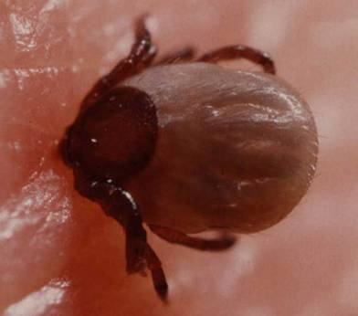
Klopi
Klopi imajo glavoprsje in zadek globoko zarasla med seboj.
Imajo dva para pipalk: škarjaste in bodalaste
Navadni klop prenaša virus, ki povzroča meningitis in bakterijo, ki povzroča boreliozo.

Slide 11
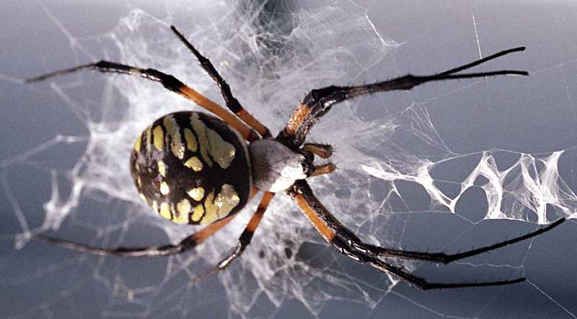
Pajki
So največja skupina pajkovcev. Med glavoprsjem in zadkom je telo videti preščipnjeno.
Večina pajkov plete mreže, ne pa vsi. Iz niti delajo zapredek, kroglast varovalni pajčevinast omot okrog jajčec. Pajkova mreža je iz prepleta številnih tankih niti.

Slide 12
Viri
http://www.gimvic.org/projekti/timko/2003/2b/clenonozci/html/pajkovci.html
http://sl.wikipedia.org/wiki/Pajkovci

Slide 13
Knjige
Moja velika knjiga o živalih

Slide 14
KONEC

